Slide 1
Алгебра
7 сынып
IІ тоқсан

Slide 2
Екі айнымалысы бар сызықтық теңдеулер жүйесін графиктік тәсілмен шешу

Slide 3
Оқу мақсаты:
7.4.2.4 екі айнымалысы бар сызықтық теңдеулер жүйесін графиктік тәсілмен шешуді үйрену

Slide 4
Сызықтық теңдеулер жүйесіне кіретін теңдеулер графиктері түзулер болады, ал жүйенің шешімдерінің саны жазықтықтағы түзулердің өзара орналасуына байланысты.
1)Егер түзулер қиылысса, онда жүйенің жалғыз шешімі болады;
2)Егер түзулер беттессе, онда жүйенің шексіз көп шешімі болады;
3)Егер түзулер параллель болса, онда жүйенің шешімі жоқ.

Slide 5
Екі айнымалысы бар сызықтық теңдеулер жүйесін графиктік тәсілмен шешу үшін:
1)Бір координаталық жазықтықта жүйедегі теңдеулердің графиктерін саламыз;
2) Егер түзулер қиылысса, қиылысу нүктелерінің координатасын аламыз
3)Алынған сандар жұбы жүйенің шешімі болып табылады;

Slide 6












Мысал:
теңдеулер жүйесін графиктік тәсілмен шешіңіз:
Ол үшін екі теңдеуді жеке қарастырып графиктерін сызып аламыз:
$$y=4−2х$$
х$=1;$
х$=1;$
1) $y=4−2∗1=2$
х$=1;$
х$=1;$
1) $y=2∗1=2$
х$=2;$
2) $y=4−2∗2=0$
х$=2;$
2) $y=2∗2=4$
Х | 1 | 2
у | 2 | 0
Х | 1 | 2
у | 2 | 4

Slide 7
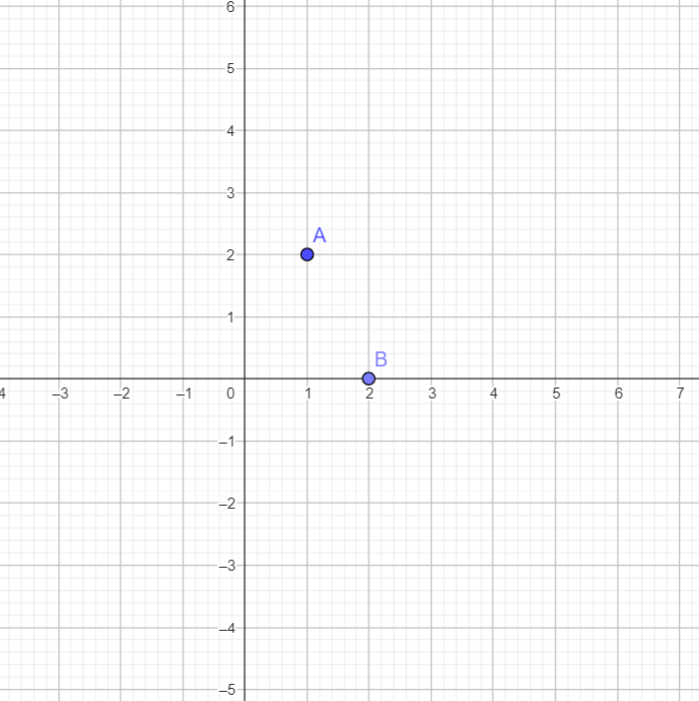
Х | 1 | 2
у | 2 | 0
Х | 1 | 2
у | 2 | 4
Жауап: (1; 2)

Slide 8



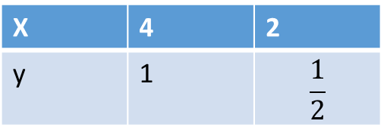





Тапсырма:
График арқылы шешімін табайық:
х$=0;$
1) $y=−0−6=−6$
х$=4;$
1) $y=\frac{1}{4}∗4=1$
2) $y=\frac{1}{4}∗2=\frac{1}{2}$
х$=−4;$
2) $y=−\left(−4\right)−6=−2$
х$=2;$
Х | 4 | 2
у | 1 | $$\frac{1}{2}$$
Х | 0 | -4
у | -6 | -2

Slide 9
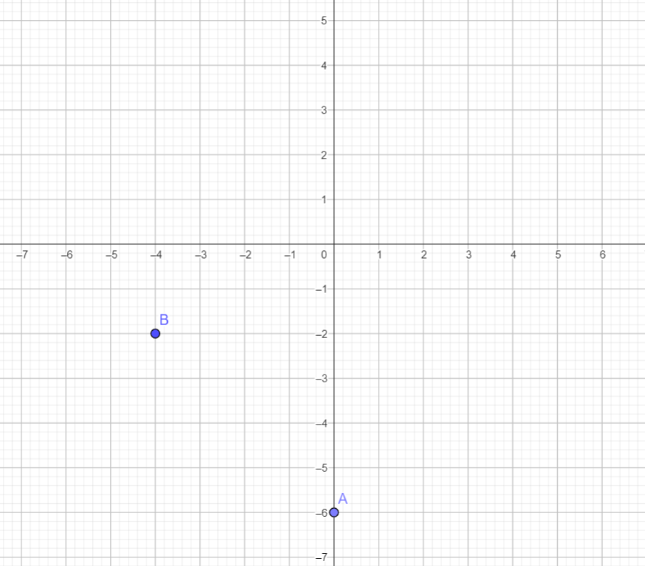
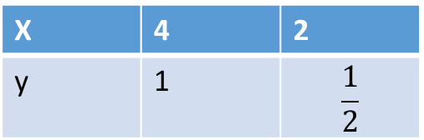
Х | 4 | 2
у | 1 | $$\frac{1}{2}$$
Х | 0 | -4
у | -6 | -2
Жауап: (-4,8; -1,2)

Slide 10
Қорытынды
Екі айнымалысы бар сызықтық теңдеулер жүйесін графиктік тәсілмен шешуді үйрендік

